Slide 1

Réseaux Informatiques
CM2
Guillaume Rico
guillaume.rico@alpesmesures.fr
https://github.com/guillaume-rico/reseaux_informatiques.git

Slide 2
Plan
Cours 1 :
  Introduction
  Historique
  Échange sur le fonctionnement
  Modèle OSI
  TP Routeur
Cours 2 :
  Couches :
    Physique
    Liaison
    Réseau
    Transport
    Présentation
  TP Tournant partie 1
Cours 3 :
  Couches :
    Rappels des couches précédentes
    Applicatif
  NAT / PAT – IPV6
  Protocoles
  Wi-Fi
  Tunnels
  TP Tournant partie 2
Cours 4 :
  Cybersécurité
  TP Tournant partie 3

Slide 3
Exercice – Cartographie réseau

Slide 4








Exercice – Cartographie réseau
RPi
X26
192.168.0.123
192.168.10.1/24
2.7.113.68
192.168.1.1/24
192.168.0.1/24
192.168.0.195
192.168.1.200
192.168.0.158
192.168.0.115
192.168.0.116
192.168.0.197
192.168.0.188

Slide 5
Rappel du premier cours

Slide 6
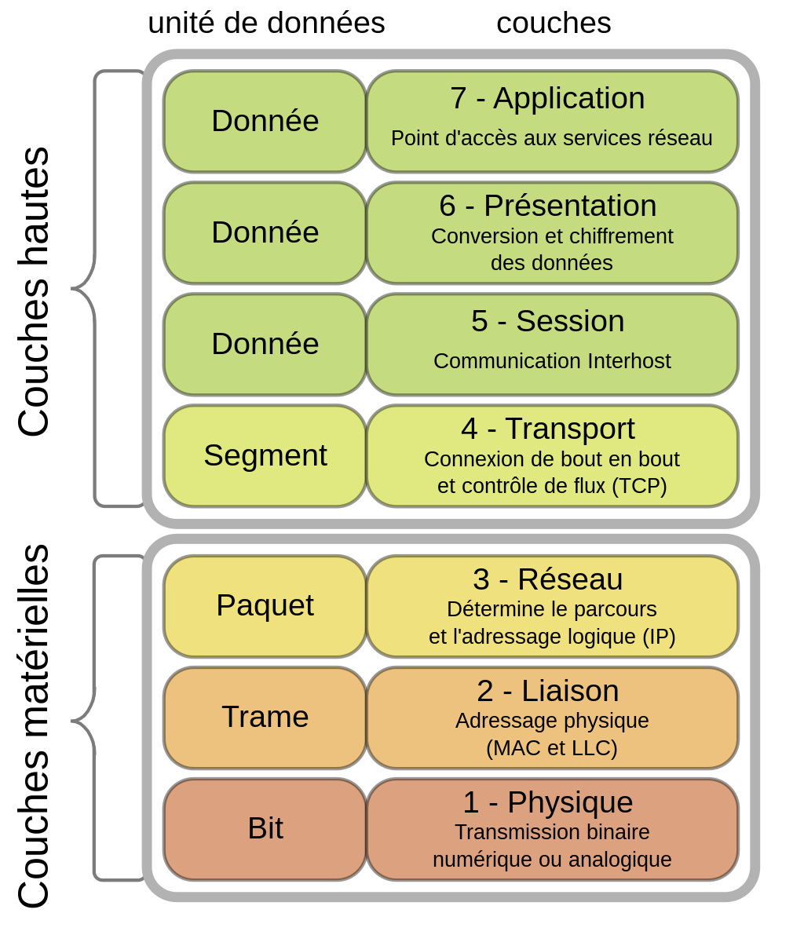
Modèle OSI

Slide 7
Couche Physique

Slide 8
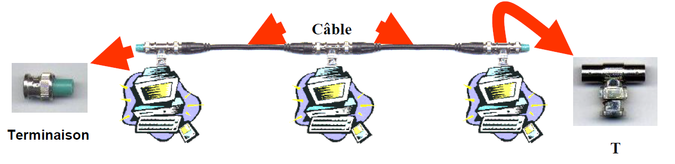
Couche – physique – Coaxial
La préhistoire !
Cable coaxial RG58, terminaison BNC
Topologie Bus

Slide 9
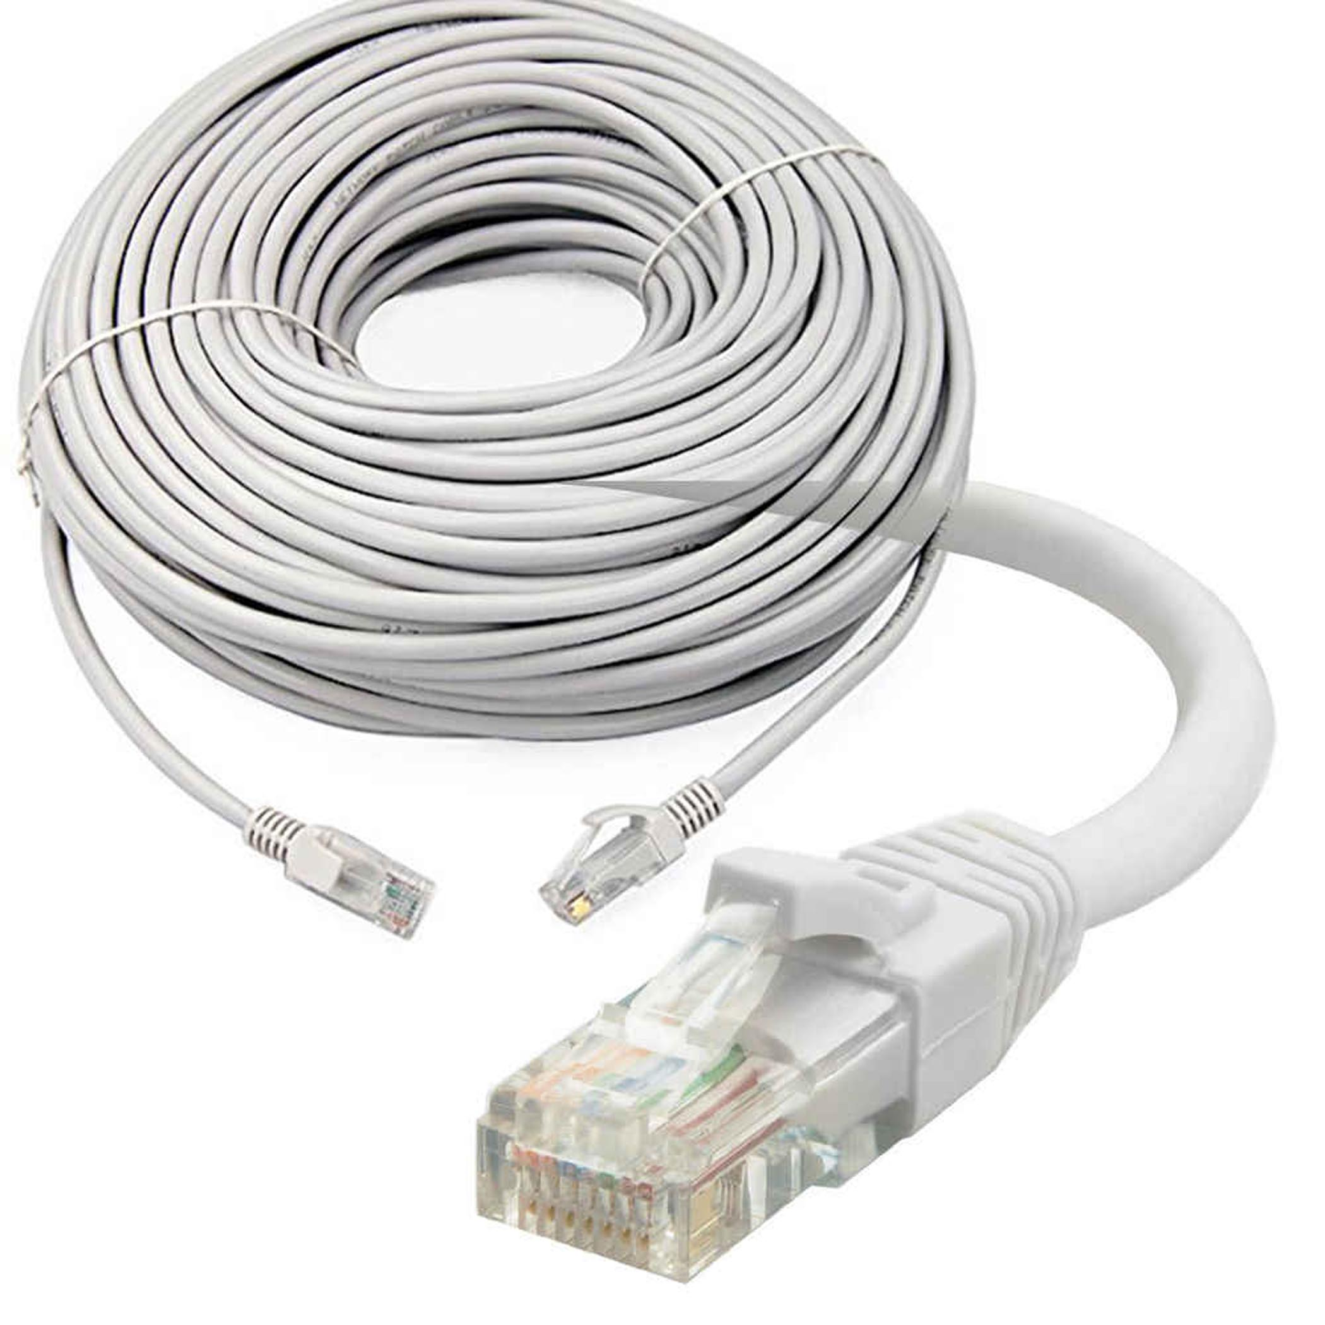
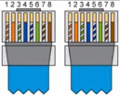
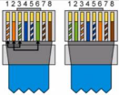
Couche – physique – RJ45
Câbles réseau Ethernet - RJ45
4 paires de câble
Historique : Câble droit / Câble croisé
Notes:
Si la languette est cassé, on jette le cable
Est-ce que ça vous aurait intéressé de sertir des câbles ?

Slide 10
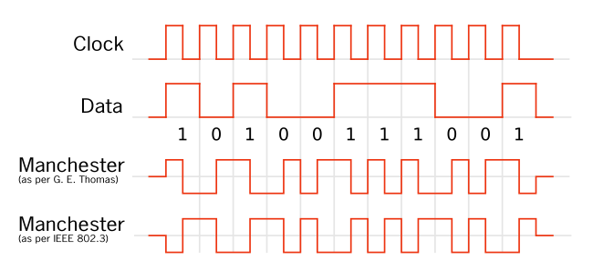
Couche – physique – RJ45
Distance max : 100m
Débit :
  10 & 100Mbit/s : 2 paires (sur 4)
  1 Gbit/s & supérieur : 4 paires
RJ45 : connecteur majoritairement utilisé

Slide 11
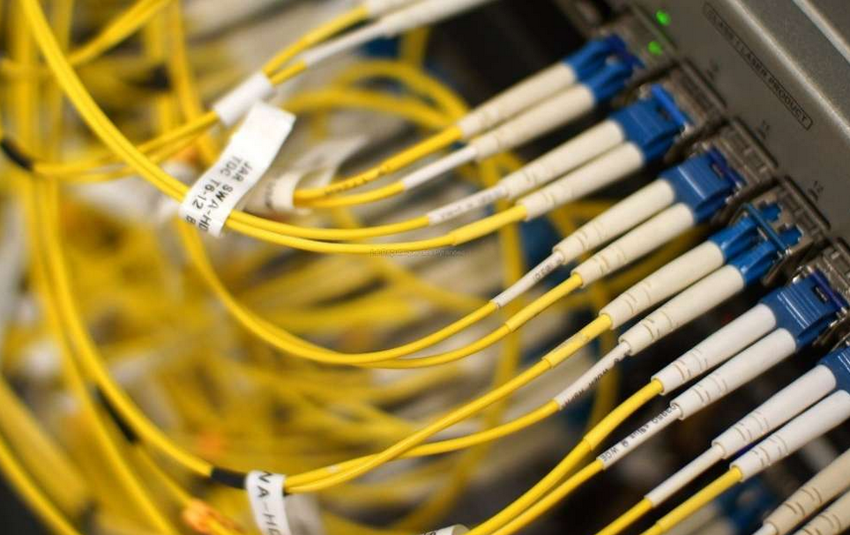
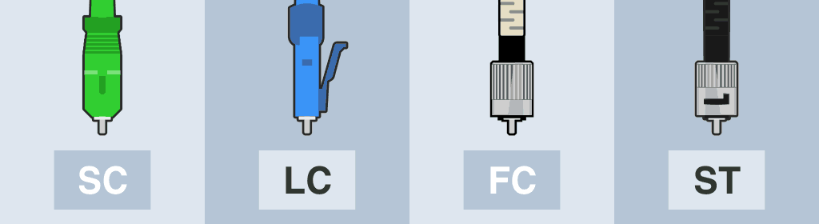
Couche – physique – Fibre optique
Distance : de l’ordre du km
Débit : 10 Gbits/s
Plusieurs Connecteurs :

Slide 12
Couche – physique – Radio
WiFi
LoRa / SigFox
Point à point
2G / 3G / 4G / 5G
Notes:
Très utilisé ! Notamment pour relier des antennes 4G qui sont trop loin du réseau fibre
EDF : Barrage relié en point à point

Slide 13
Couche – physique – Règles générales
Identification des éléments :
  Câble :
    Couleur
    Tenant et Aboutissant
  Matériel :
    Identification (étiquettes)
    Registre du matériel / version de firmware

Slide 14
Couche Liaison

Slide 15
Couche – Liaison – Adresse MAC
Format adresse MAC ?
Spécificité adresse MAC ?
Combien d’adresse MAC par équipement ?
Notes:
Format : HH HH HH HH HH HH
Spécificité : unicité
Nombre d’adresse MAC :
Pénurie Adresse MAC :
6 Octets -> 48 bits -> 2^48 possibilités
48 Bits -> 281 000 milliards d’équipements
-> 543 000 interfaces / km² sur la terre entière
-> Surface émergé (128 millions km²) : 2 interfaces / m² de surface émergée

Slide 16
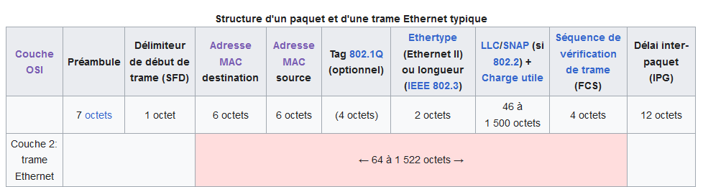
Couche – Liaison – Adresse MAC
A quoi ça sert ?
Ethernet : Envoyer une trame d’une adresse MAC à une autre
Les limites :
  Les adresses MAC doivent être connues
  Les machines doivent être dans le même réseau
Notes:
https://azurplus.fr/a-quoi-sert-exactement-une-adresse-mac/

Slide 17
Couche Paquet

Slide 18
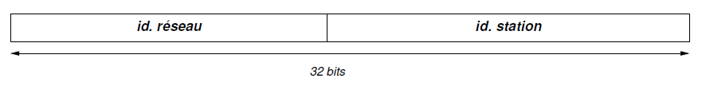
Couche – Paquet – IPV4
Format : 32 bits, 4 octets
Contient deux informations :
  Identifiant du réseau et Identifiant de l’équipement
Seuls les équipements sur le même réseau peuvent communiquer entre eux

Slide 19
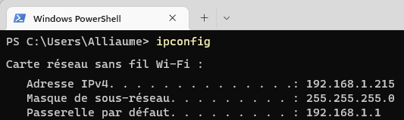
Couche – Paquet – IPV4
Repérer le réseau de la station : masquage
Exemple :
  Adresse : 192.168.001.215
  Masque : 255.255.255.000
  Id Réseau :192.168.001
  Id Station : .215
Autre format pour le masques : /X ou X est le nombre de 1 de masquage
/24 : 11111111.11111111.11111111.0 : 255.255.255.0

Slide 20
Couche – Paquet – IPV4
Mini TD
Masque /8 : Écrire le masque sous la forme XXX.XXX.XXX.XXX
Masque /16 : Écrire le masque le sous la forme XXX.XXX.XXX.XXX
IP : 192.168.1.215/24 : Masque, Réseau, Nombre d’équipements possibles
IP : 10.125.123.242/18 : Masque, Réseau, Nombre d’équipements possibles
Notes:
192,168,1,215,
255,255,255,0
192,168,1,0
2 ^ 8 : 256 - 1
10.125.123.242/18
Masque : 255,255,192,0
Réseau :
10,125, 0111 1011 ->
0100 0000 -> 64,0
Équipement : 0,0,59,242
Nb Equipement : 16384 (2^14)

Slide 21
Couche – Paquet – IPV4
Identifiants réseaux privés
  10.X.X.X (10/8) : 10.0.0.0 à 10.255.255.255 (Grandes entreprises)
  172.16/12 : 172.16.0.0 à 172.31.255.255
  192.168/16 : 192.168.0.0 à 192.168.255.255 (Particuliers et TPE)
  169.254/16 : 169.254.0.0 à 169.254.255.255 (utilisées pour l'autoconfiguration des hôtes)
Identifiant réseau particulier :
  127.0.0.X : Loopback
  224/8 (Classe D) : Groupes de stations (adhésion et résiliation par IGMP (Internet Group Managment Protocol)
  255/8 (Classe E) : Adresses expérimentales

Slide 22
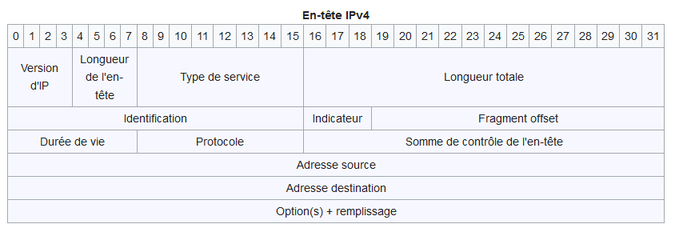
Couche – Paquet – IPV4

Slide 23
Couche – Paquet – IPV4
En tête IPV4 :
IP Source
1 : ICMP
6 : TCP
17 : UDP
Couche
Transport
IP Destination

Slide 24
Couche – Paquet
Mais qui donne les adresses ip ?
Réseau privé : vous
Internet : RIR

Slide 25
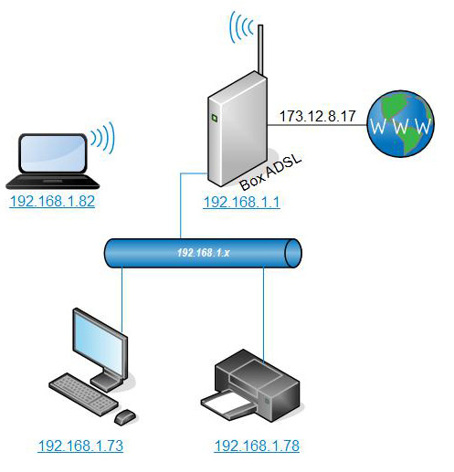
Couche – Paquet – IPV4
5 RIR (Regional Internet Registries) assurent la distribution des adresses IP pour le monde
FAI (fournisseur accès internet) achètent des plages d’IP auprès des RIR puis les fournissent aux clients

Slide 26
ARP
L’idée : On ne connaît pas l’adresse MAC qui correspond à un équipement.
Envoie d’un message à tous les équipements en indiquant l’adresse IP.
Seul l’équipement avec l’adresse IP répond en spécifiant son adresse MAC
Comment envoyer un message a tout le monde?
Notes:
Requête ARP gratuite : Quand un équipement se connecte, il peut envoyer une requête avec sa propre adresse IP pour vérifier que personne n’est présent. De plus, ça met à jour le cache des autres
ARP Poisonning

Slide 27
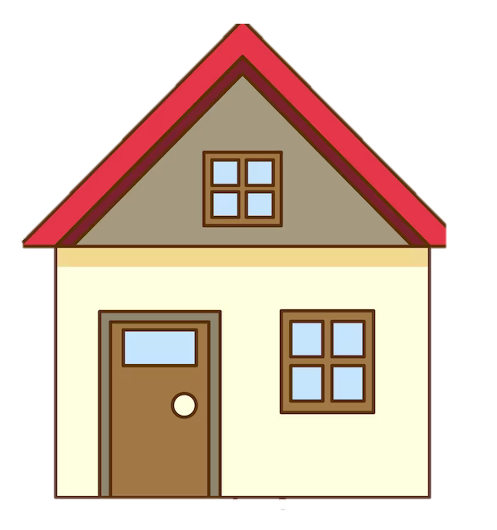
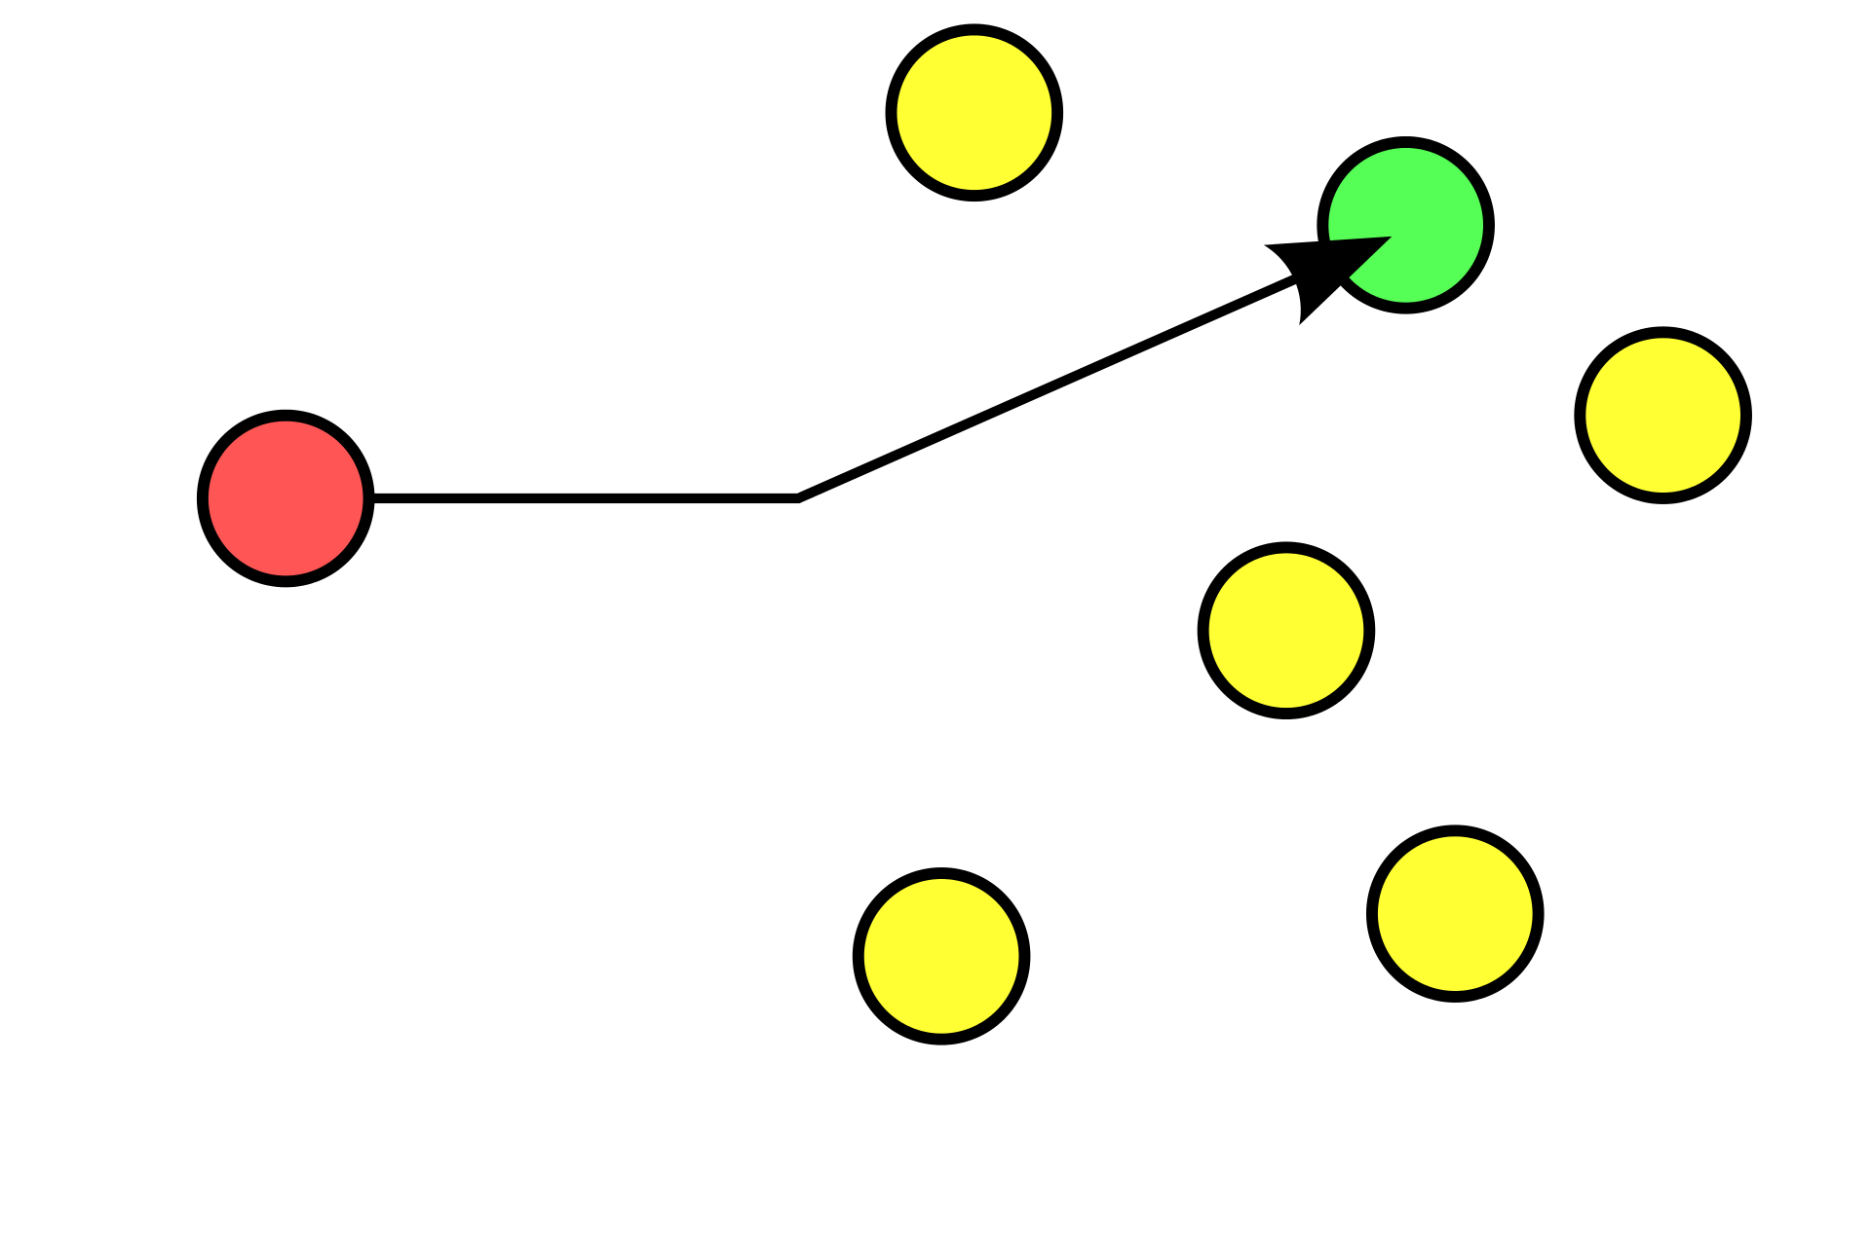
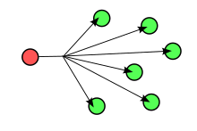
ARP
Adresse IP spécifique : Broadcast
  (Adresse réseau) OU LOGIQUE (complément a 1 masque)
  192.168.1.20/24 -> 192.168.1.255
    Réseau : 11000000 10101000 00000001 00010100
    Masque : 11111111 11111111 11111111 00000000
    Compl. 1: 00000000 00000000 00000000 11111111
    Broadcast : 11000000 10101000 00000001 11111111
  192.168.1.20/16 -> 192.168.255.255
(Donc le nombre d’équipement sur un réseau est le nombre d’adresse disponible -1)
Unicast
Broadcast

Slide 28
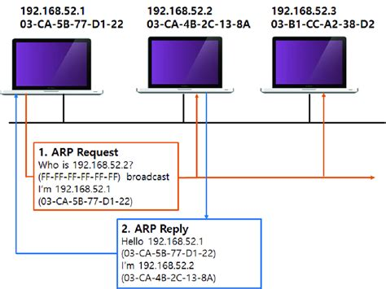
ARP
Adress Resolution Protocol
  Ethernet : besoin d’adresse MAC pour communiquer
  Envoi d’un message « Qui a l’adresse IP yyyy ? »
  Réponse de yyyy : « C’est moi ! »
  Mise à jour des deux caches
Notes:
Requête ARP gratuite : Quand un équipement se connecte, il peut envoyer une requête avec sa propre adresse IP pour vérifier que personne n’est présent. De plus, ça met à jour le cache des autres
ARP Poisonning

Slide 29
Cherchez sur votre ordinateur
La cache de la table liant les adresses MAC aux adresses IP (Cache ARP)
Notes:
Arp –a
Linux :
Arp : arp -a
Ports : netstat -lntu

Slide 30
Couche Transport

Slide 31
Couche – Transport
Deux Objectifs :
  Permettre à plusieurs processus de fonctionner sur le même réseau
  Gestion de l’intégrité des données
Protocoles utilisés (rappel de la couche paquet) :
  UDP
  TCP
  ICMP

Slide 32
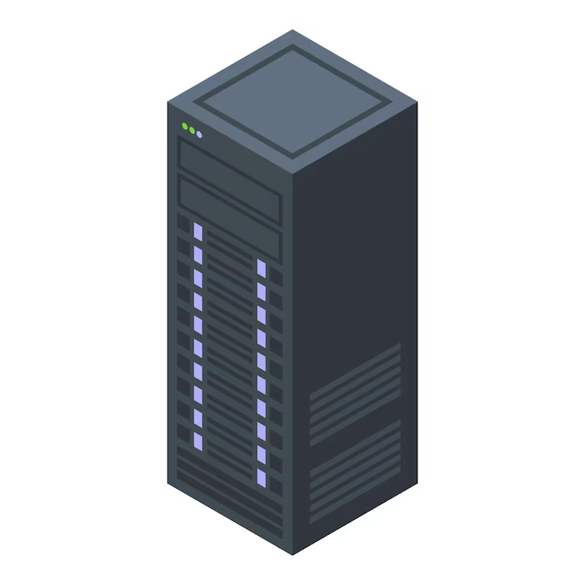


Couche – Transport
Introduction de la notion de port
Pour permettre à plusieurs applicatifs de fonctionner sur les mêmes machines.
HTTP (Web)
DNS
DTP

Slide 33
Couche – Transport
16bits : 65536 ports disponibles
Port 0 -> 1023 : Ports « Bien connus » et enregistrés. Ex :
  20 & 21 : FTP
  22 : SSH
  23: Telnet
  80 : HTTP
  443 : HTTPS
  502 : Modbus
Port 1024 -> 49151 : Ports enregistrés auprès de l’IANA
Port 49152 -> Port 65535 : Autres et ports dynamiques

Slide 34
Cherchez sur votre ordinateur
Les Ports ouverts et a quels applicatifs ils correspondent
Notes:
Ports : netstat -a

Slide 35
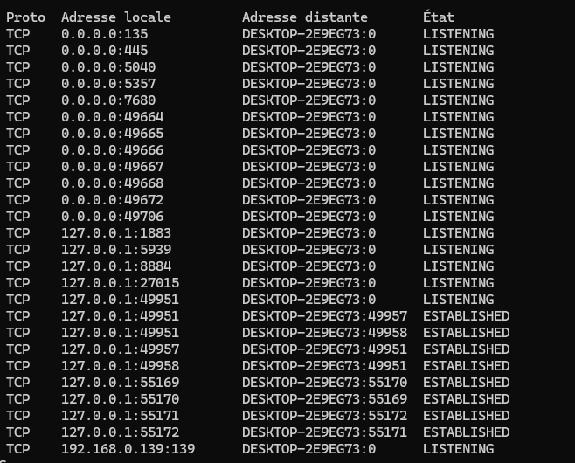
RPC
SMB
Apple
Firefox
SMB
Notes:
Netstat -ab

Slide 36
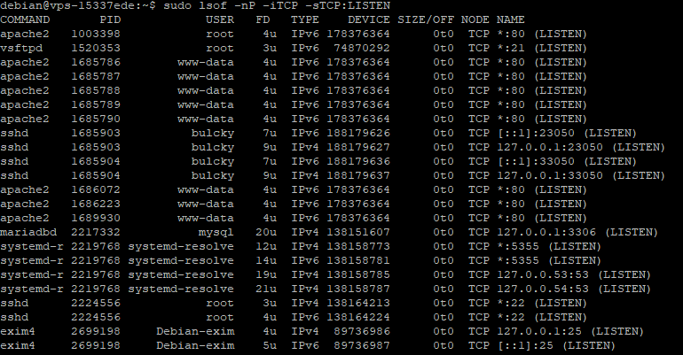
Exemple d’un serveur
Notes:
sudo lsof -nP -iTCP -sTCP:LISTEN

Slide 37
Protocoles
3 Protocoles
UDP
TCP
ICMP

Slide 38
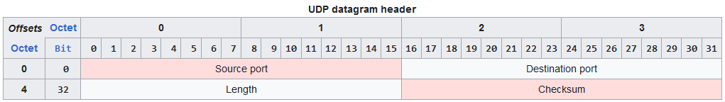
Couche – Transport - UDP
Pas de garantie de réception
Utilisation/Applicatif :
  DHCP / DNS / NTP
  Streaming
  Jeux en réseau
  Visio & Appel Vidéo (Zoom / Skype ..)
  VoIP

Slide 39
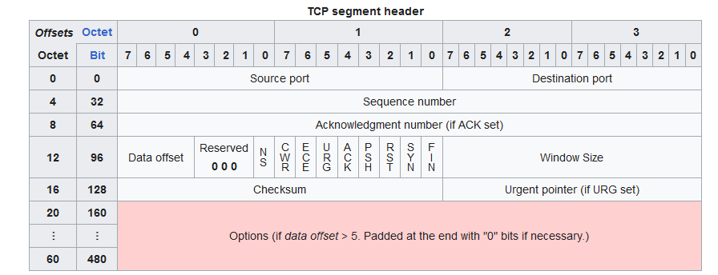
Couche – Transport – TCP
Utilisation/Applicatif :
  HTTP/HTTPS
  SMTP/POP/IMAP
  FTP
  Streaming : Netflix + Youtube
Garantie de livraison
Trames ordonnées
Correction d’erreur
Notes:
90% du traffic internet

Slide 40
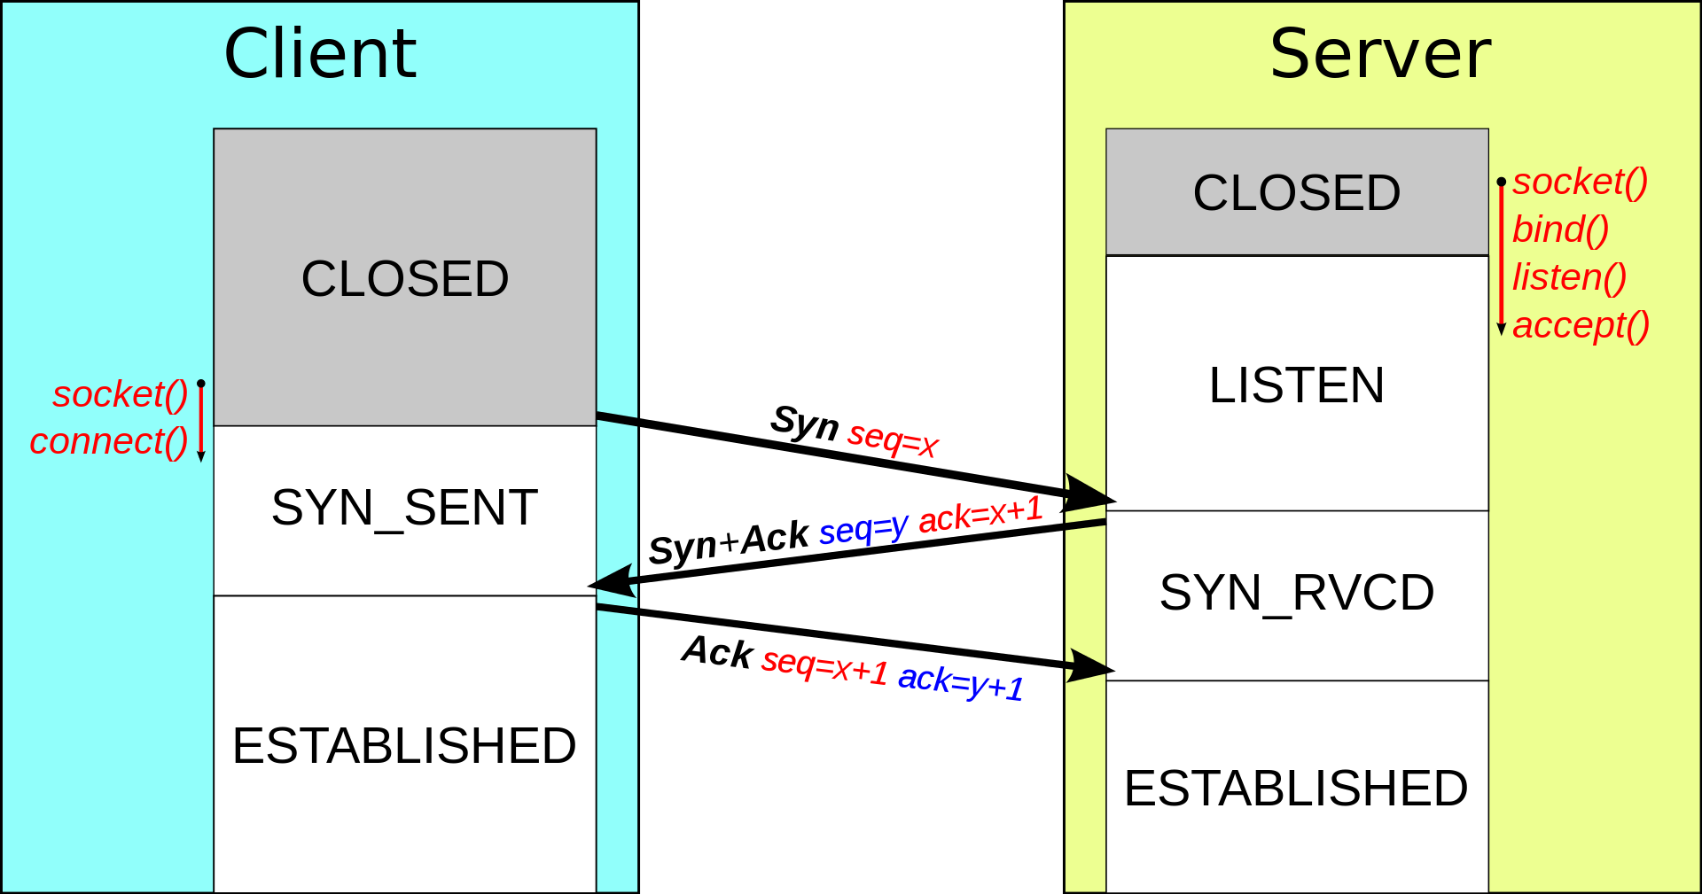
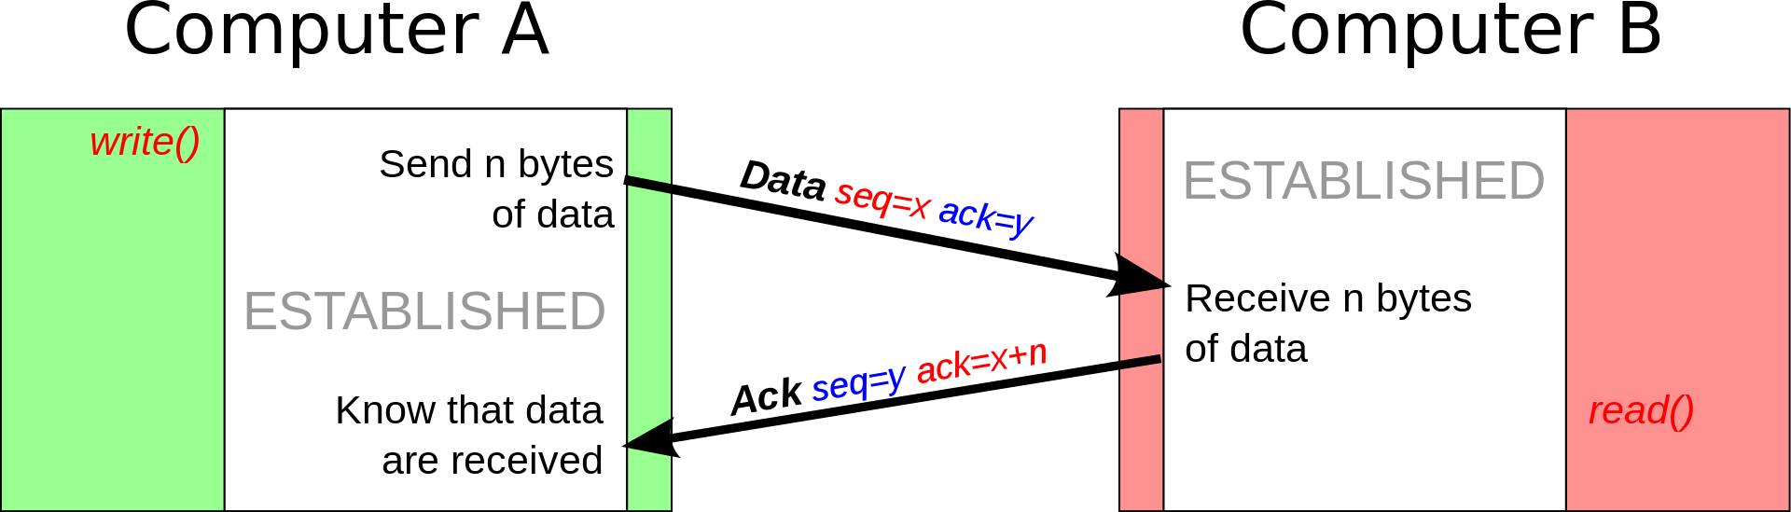
Couche – Transport - TCP

Slide 41
Couche – Transport - ICMP
IP ne permet pas la gestion des messages d’erreurs
→ ICMP s’en occupe
Utilisation classique : ping
Permet de tester l’accessibilité à une autre adresse IP sur le réseau

Slide 42
Couche – Transport - ICMP
Chercher la commande PING
Tester le ping sur :
  Google
  Votre voisin

Slide 43
Présentation

Slide 44
Couche – Présentation
HTTP (Web)
HTTP (Web)
101….10 : get www.google.com
01100...0 : <html ….

Slide 45
Couche – Présentation
Conversion Binaire → Chaine de caractere
Décompression des données
Chiffrement / déchiffrement
EN : Encrypt → FR : Chiffrer
Décrypter : déchiffrer un message sans connaître la clé
Crypter : aucun sens !

Slide 46
Matériels

Slide 47
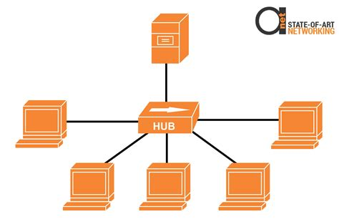
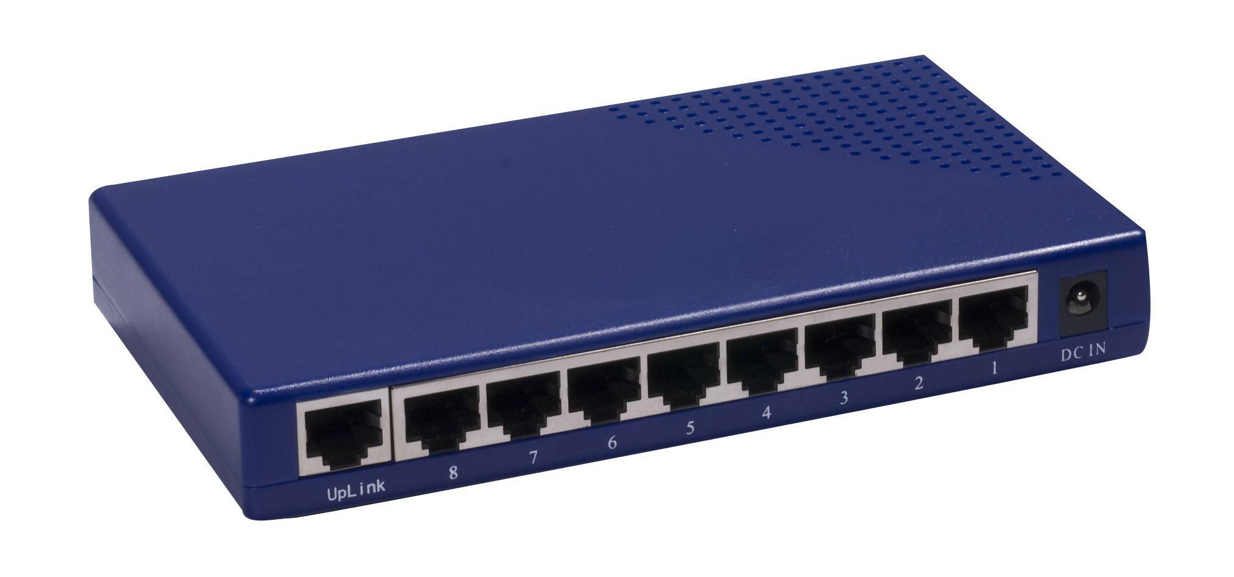
Hub (Obsolète)
Agit comme une multiprise (Couche OSI 1)
Expédie toutes les trames vers tous les ports

Slide 48
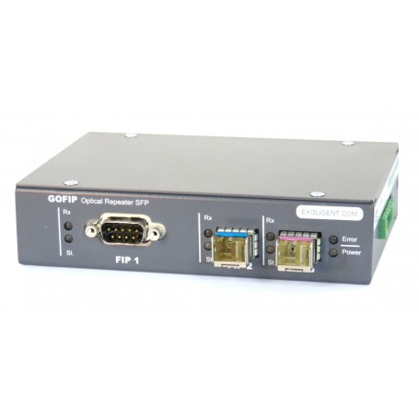
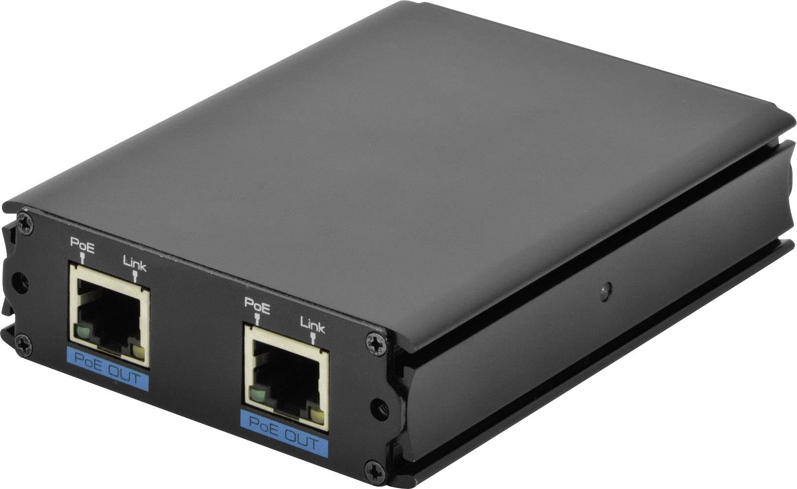
Répéteur

Slide 49
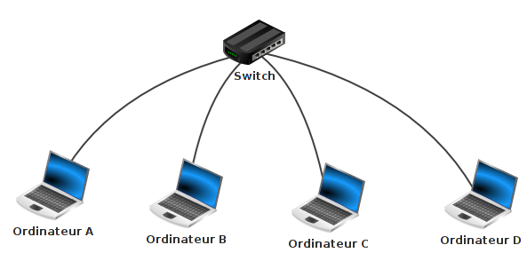
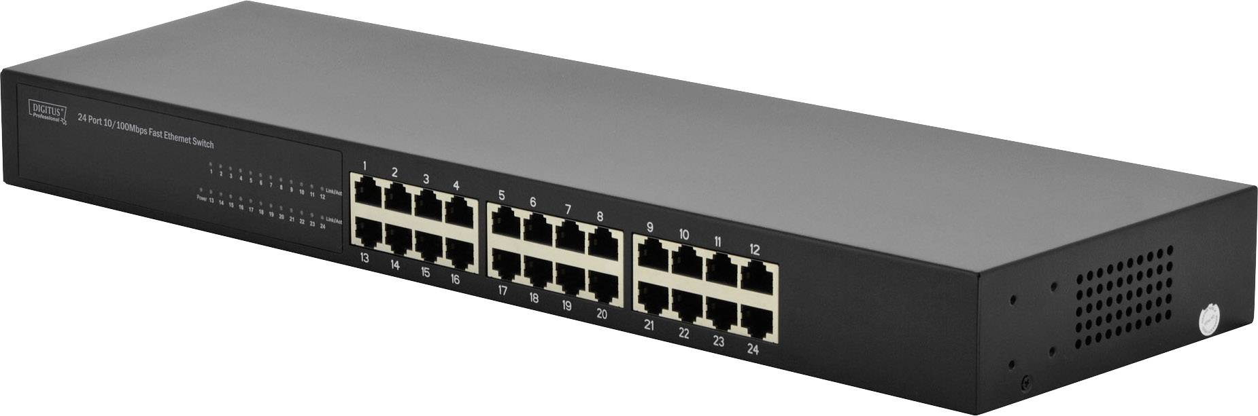

Switch
Multiprise améliorée (Couche OSI 1 & 2)
Lit les trames envoyées et ne les expédie que vers les équipements avec la bonne adresse MAC

Slide 50
Switch
Switch manageable
Fonctionnalités :
  Regroupements de ports par zone
  Gestion de VLAN
  Port Security
  Port Mirroring
  SNMP

Slide 51
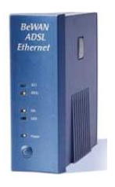
Modem
Adaptation des signaux électriques entre le réseau local et le réseau externe
RTC
ADSL
Fibre

Slide 52
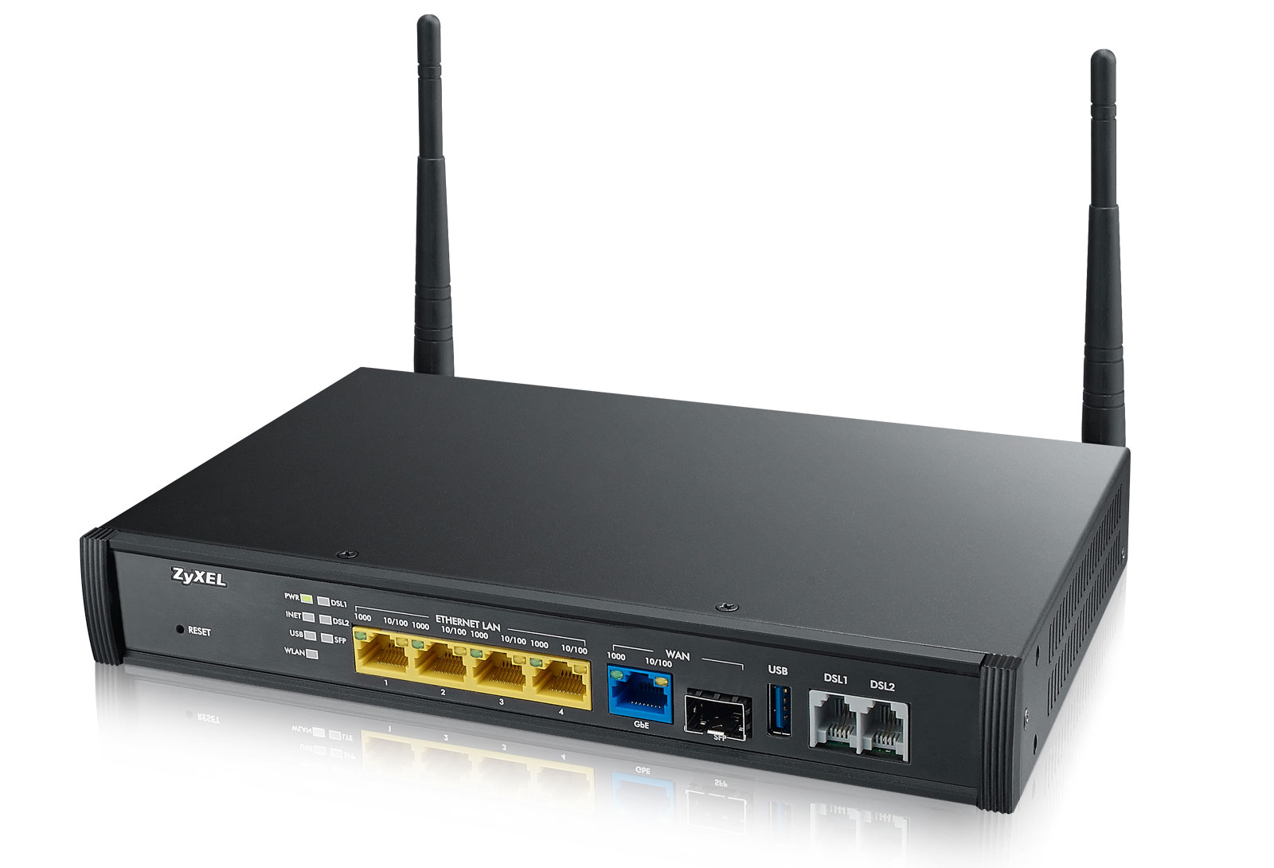

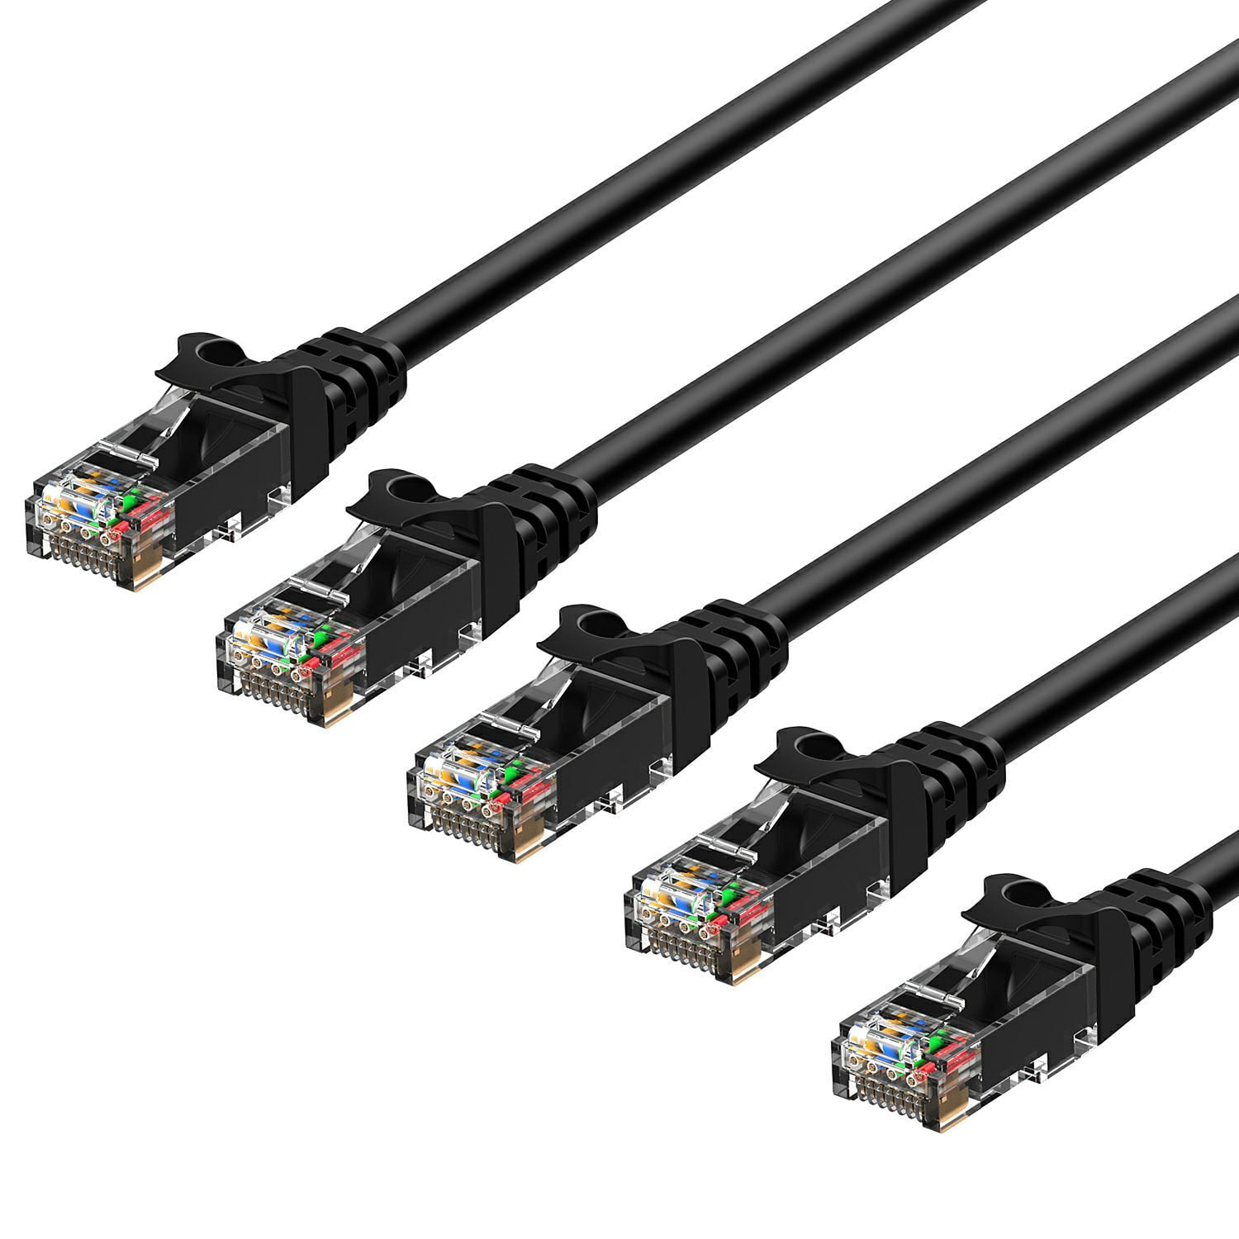

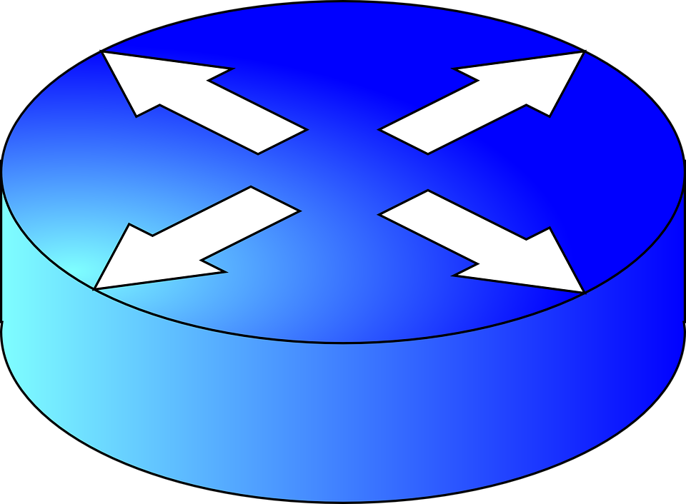
Routeur
Liaison entre différents réseaux

Slide 53
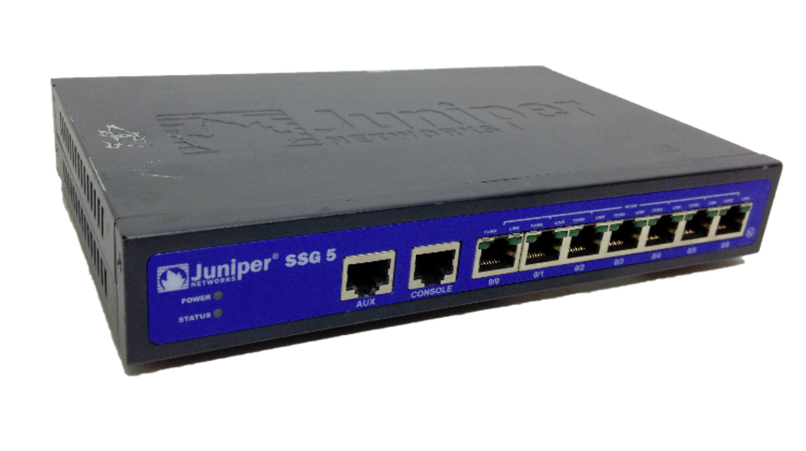
Firewall / Routeur
Multiprise vraiment améliorée !
Utilise les couches 1, 2, 3, 4 et 7

Slide 54



Firewall
Objectifs : sécuriser le(s) réseau(x)
Les moyens :
  Isolation des réseaux
  Définition de règle autorisant le passage de l’information
LAN
DMZ
WAN

Slide 55
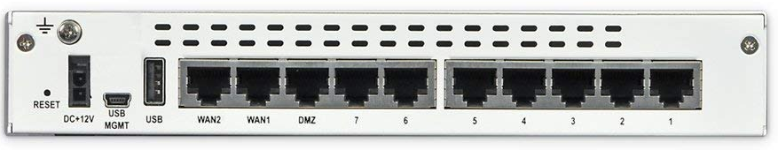
Firewall – Isolation des réseaux
Définition de zones :
On groupe les ports par réseaux
Exemple :
Sécurisation possible : Autoriser que les adresses MAC connues , une seule IP par port….
WAN
LAN 2
LAN 1

Slide 56
Firewall – Règles
Les règles permettent de définir les flux autorisés.
Par défaut : « Deny All »
Chaque règle va définir :
  A qui elle s’applique (Zone Source, Zone Destination, IP Source, Port Source, IP Destination, Port Destination)
  Les flux concernés : UDP/TCP/ICMP + port
  Et si c’est autorisé ou refusé

